Slide 1
Bitkilerde Kemotaksonomi
Doç.Dr. Ahmet Emre YAPRAK

Slide 2
Protein Olmayan Amino Asitler (POAA)
Tüm canlılardaki proteinler 20 yaygın aminoasitten oluşurlar ve bu aminoasitlere protein aminoasitleri denir.
Bu protein aminoasitler dışında bitkilerde çok sayıda farklı amino asitte bulunur bir kısmı primer metabolizmada ara bileşiklerken bir kısmı (yaklaşık 900 kadar) primer metabolizma ile ilgili değildir.

Slide 3
Protein olmayan amino asitler çoğunlukla ekolojik fonksiyonları olan sekonder metabolitlerdir
Allelopatik etki,
Patojenlerden korunma
Herbivorlardan korunma,
Tohumlarda azot kaynağı olmak
Ayrıca bazı bitkiler stres durumlarında bazı POAA ları üretirler fakat strese karşı etkileri henüz anlaşılamamıştır.

Slide 4
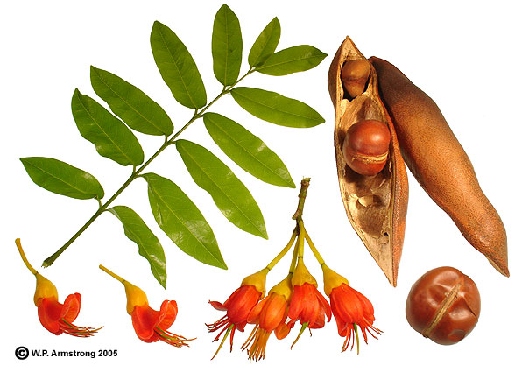
Protein olmayan amino asitler (POAA) özellikle Fabaceae tohumlarında

Slide 5
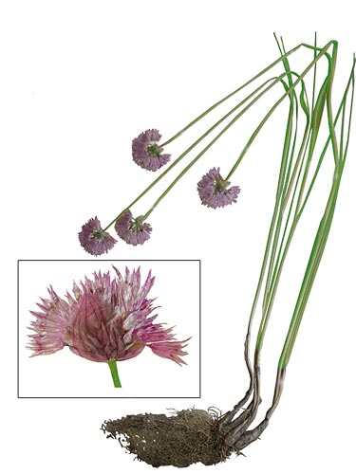
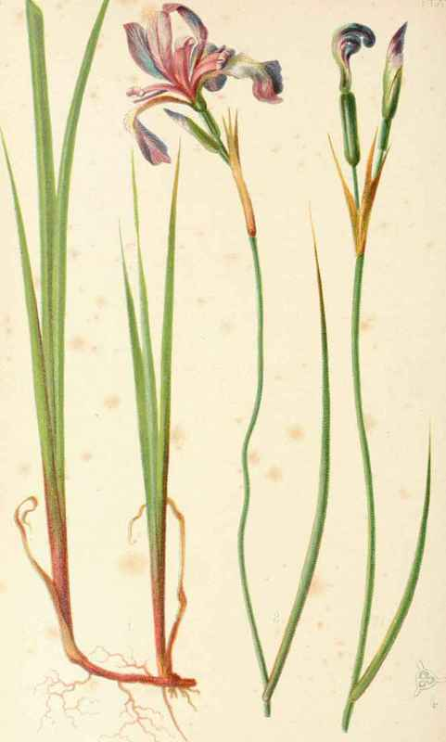
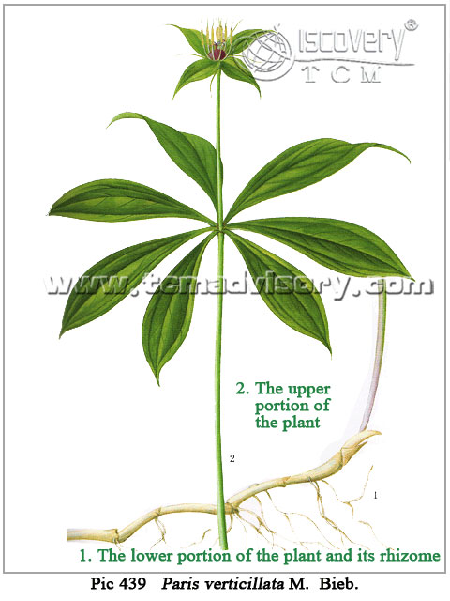
Alliaceae, Iridaceae, Liliaceae rizomlarında bol miktarda bulunur.

Slide 6
Cucurbitaceae

Slide 7
Euphorbiaceae

Slide 8
Sapindaceae

Slide 9
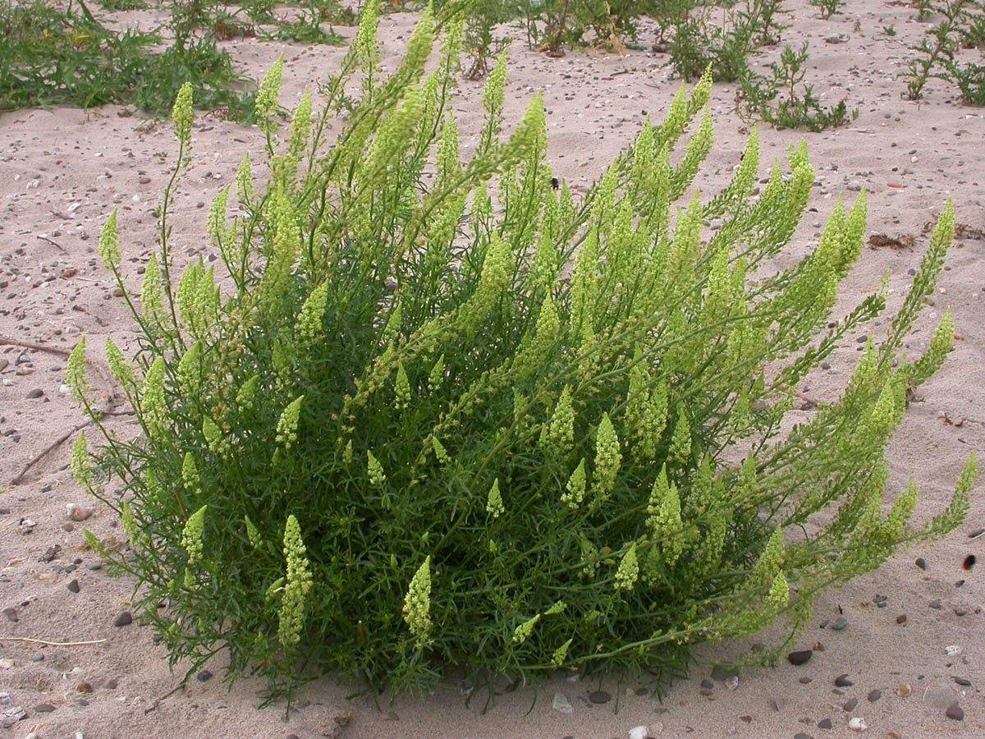
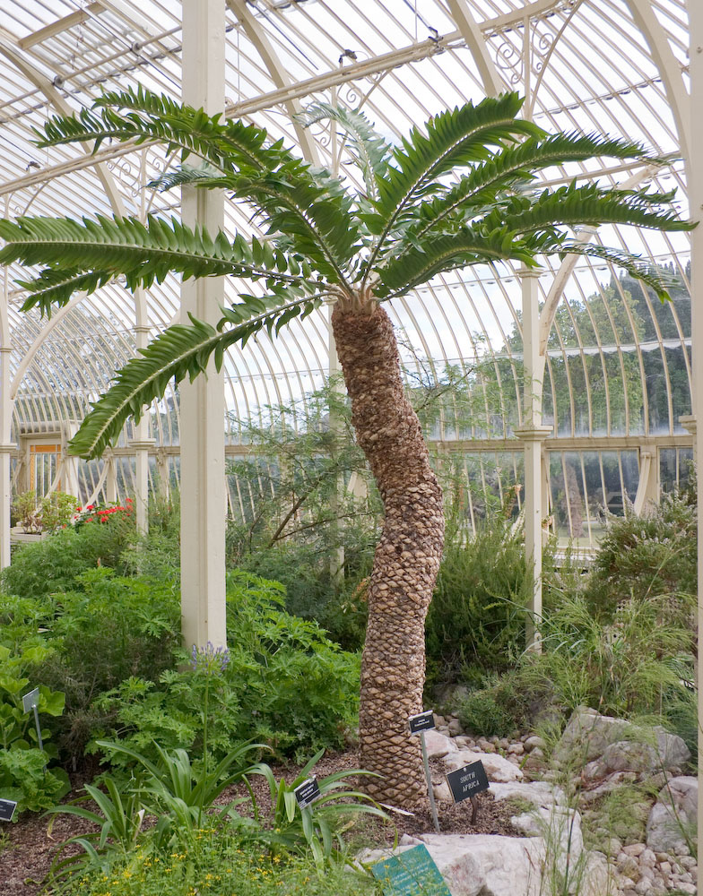
Resedaceae ve Cycadaceae familyalarında da POAA’ler bulunur

Slide 10
Canavanin

Slide 11
Asidik NPAA lar

Slide 12
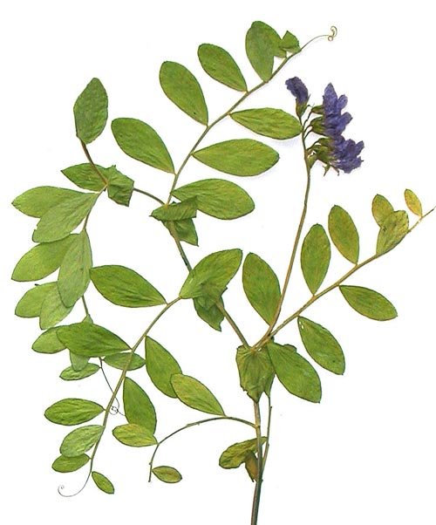
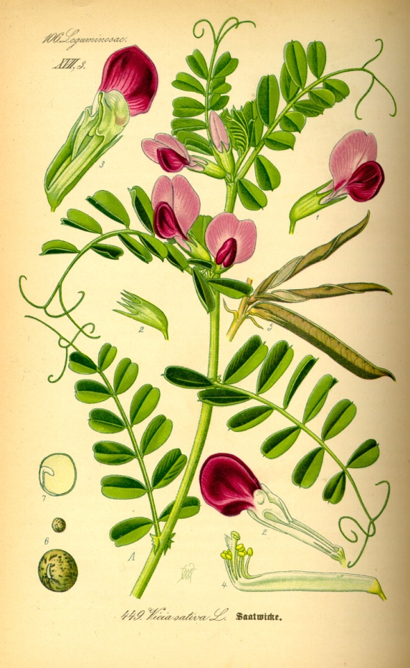
Bunların familya içinde kullanışlı taksonomik markerlar oldukları gösterilmiştir; latirin, Lathyrus cinsini Vicia’dan ayırt etmek için kullanılabilir

Slide 13
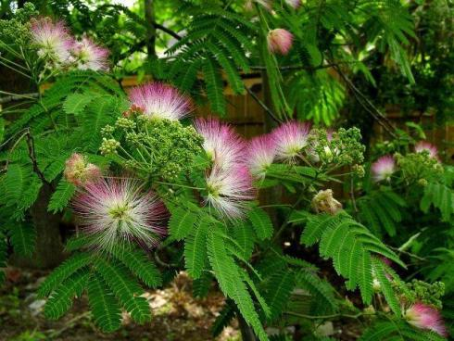
Albizin Mimosoideae’nin karakteristiği olarak kullanılabilir.
Papilionoideae’de kanavanin’in dağılımı çok geniş biçimde incelenmiş ve alt familya için filogenilerin derlenmesinde kullanılmıştır

Slide 14
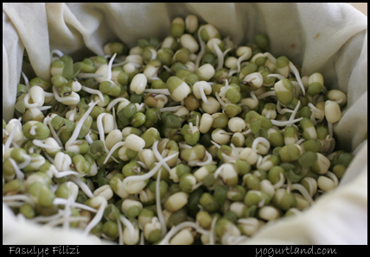
Tohumlardaki konsantrasyonları kuru ağırlığın %8’ini aşabilir ve azot varlığının %50’sine kadarını oluşturabilir.
POAA’ler, çoğu kez çimlenme esnasında yeniden harekete geçirildikleri için herbivorlar ve mikrobiyal patojenlere karşı savunma kimyasalları olarak üstlendikleri rollerinin yanı sıra, azot depolama bileşikleri olarak da iş görürler.

Slide 15
POAA’ler çoğu kez antibesleyiciler ve antimetabolitler olarak önemli bir rol oynarlar.
Pek çok POAA, protein amino asitlerine benzer ve çoğu zaman onların yapısal analogları olarak düşünülebilir ve insanların, hayvanların, hatta mikroorganizmaların ve bitkilerin metabolizmasını engelleyebilirler.
Bu bileşikleri içeren bitkiler, hayvanlar tarafından tüketildiğinde, büyümelerinde gerileme meydana geldiği gibi, sindirim sistemi başta olmak üzere çeşitli vücut fonksiyonlarında da ciddi aksamalar ortaya çıkabilmektedir.

Slide 16
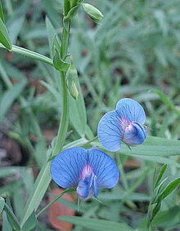
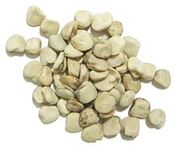
Chris McCandless
Lathyrus sativus

Slide 17
Mono-Para-Poli Filetik

Slide 18
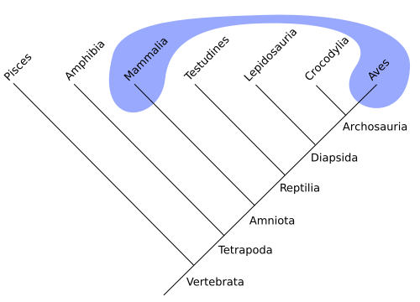
Polifiletik

Slide 19
Parafiletik

Slide 20
Monofiletik

Slide 22
